Slide 1
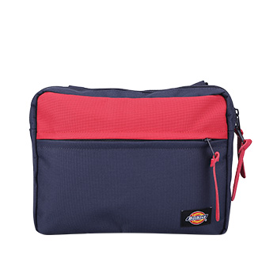

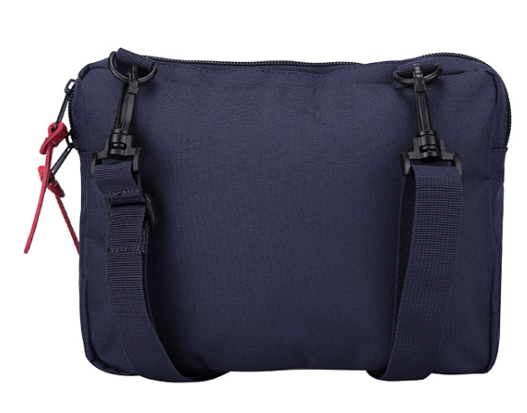
品 牌
名 称
产品型号
规格参数
颜 色
材 质
商品介绍
市 场 价
礼品公司供价
税种类别
库 存
生产周期
Dickies
DICKIES休闲出行时尚百搭邮差包161W90LBB02BL05
240*40*175mm
图色
面料100%聚酯纤维 里料100% POLYESTER
简约又安全的拉链设计，带来尤为便捷的取物体验。双向的流畅开合，提升取物便捷性。
199元
144元
增值税
生产
60天

